Slide 1

Tutorial para alumnos salientes en movilidad con la beca
Erasmus+ KA131

Slide 2
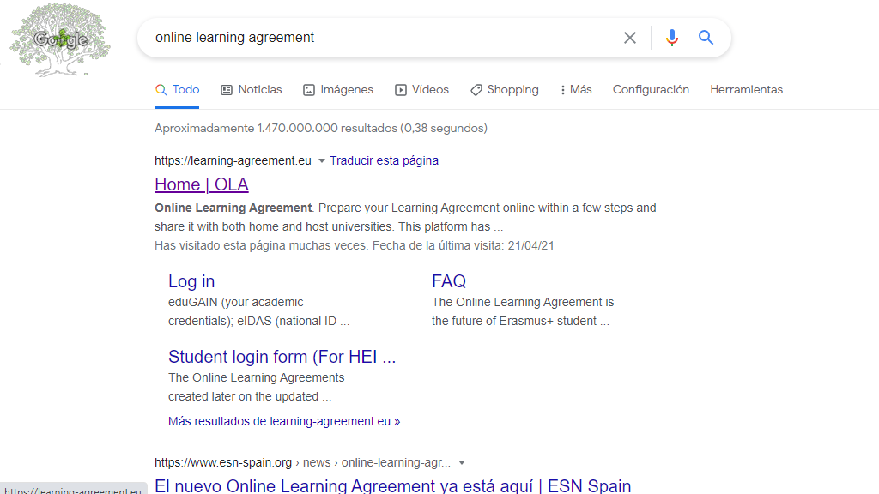

Slide 3
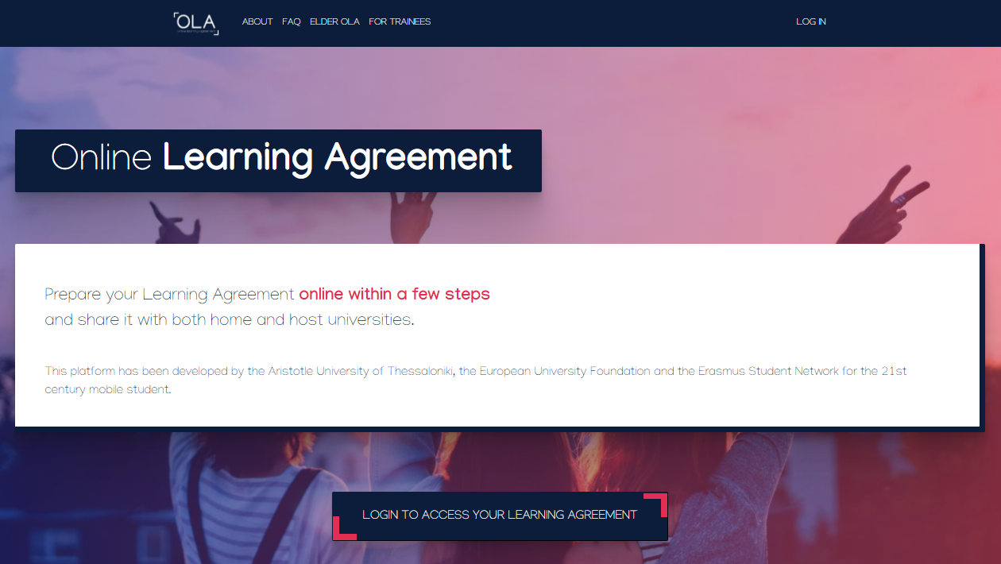
Una vez en la página de inicio de la plataforma debes crearte un perfil

Slide 4
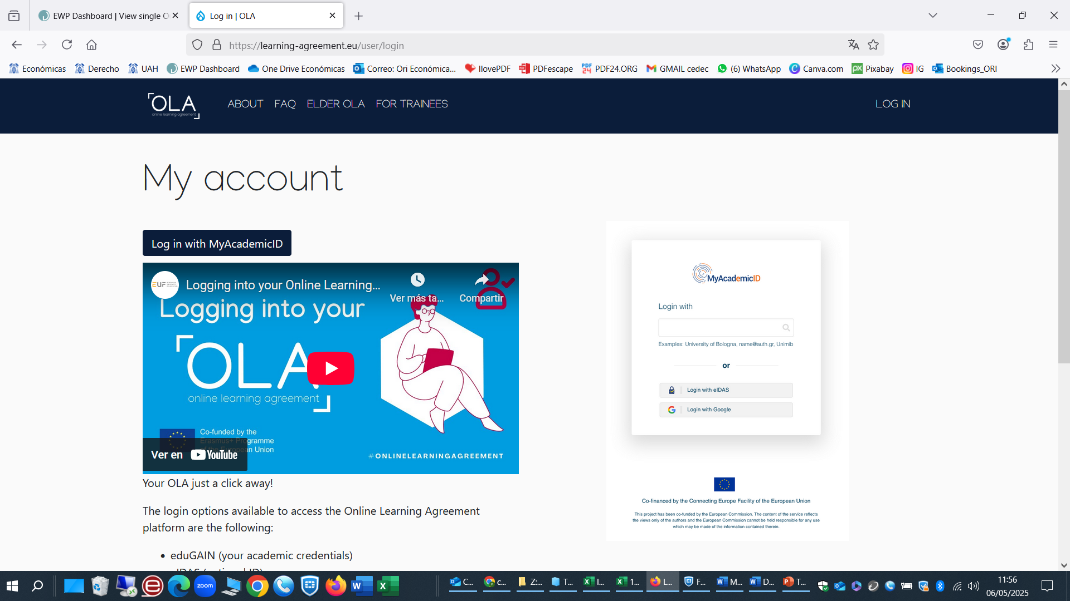

Slide 5
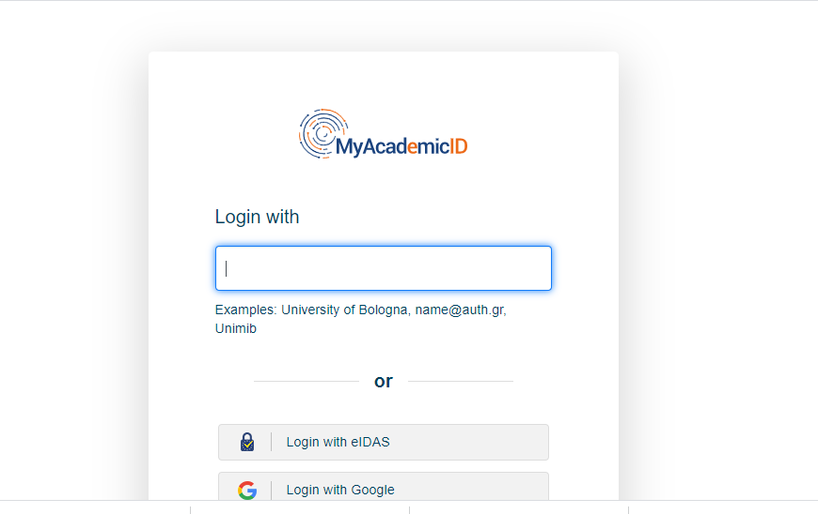
Sólo funciona con una cuenta oficial de la UAH, dominio @edu.uah.es
X

Slide 6
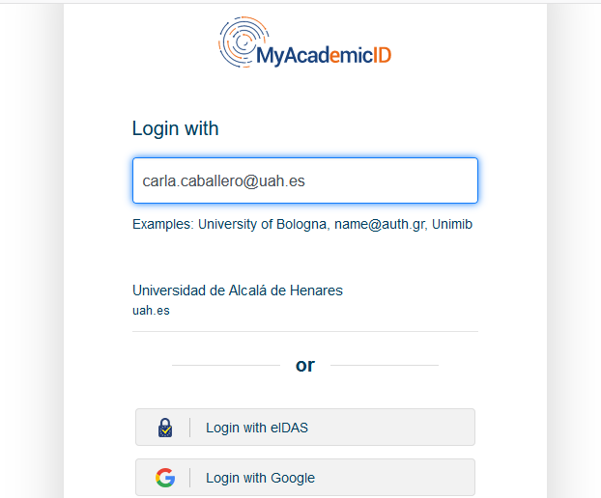
lorem.ipsum@edu.uah.es
Tiene que reconocer el dominio de nuestra universidad, saldrá el nombre (a veces tarda unos segundos). Una vez que aparece, pulsa ahí.

Slide 7
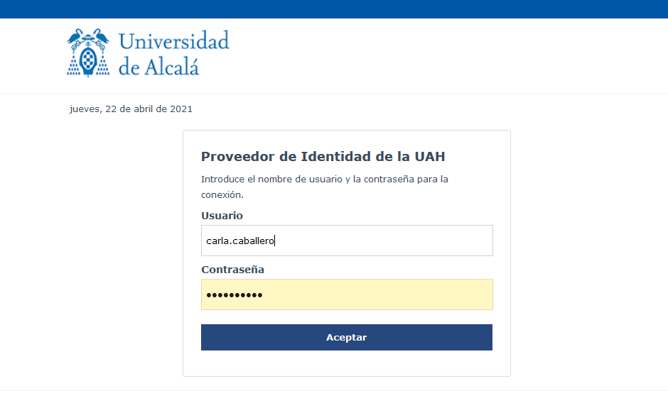
La plataforma OLA pide que te acredites y reconoce tu password de la UAH. Te da acceso a OLA para que hagas tu acuerdo de estudios con tus datos de perfil incorporados

Slide 8
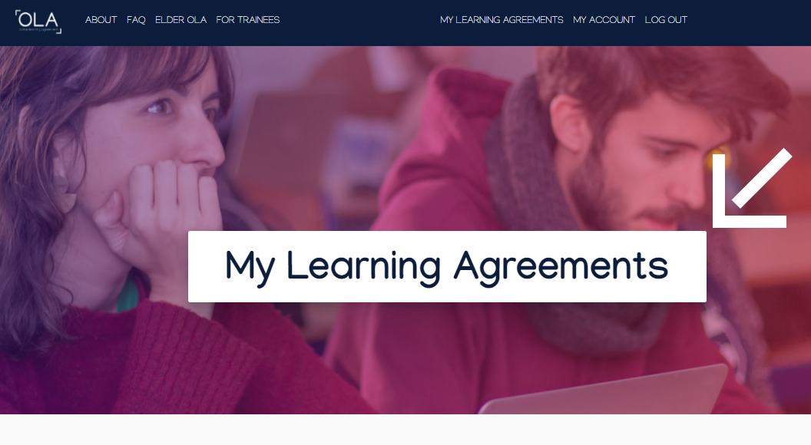

Slide 9
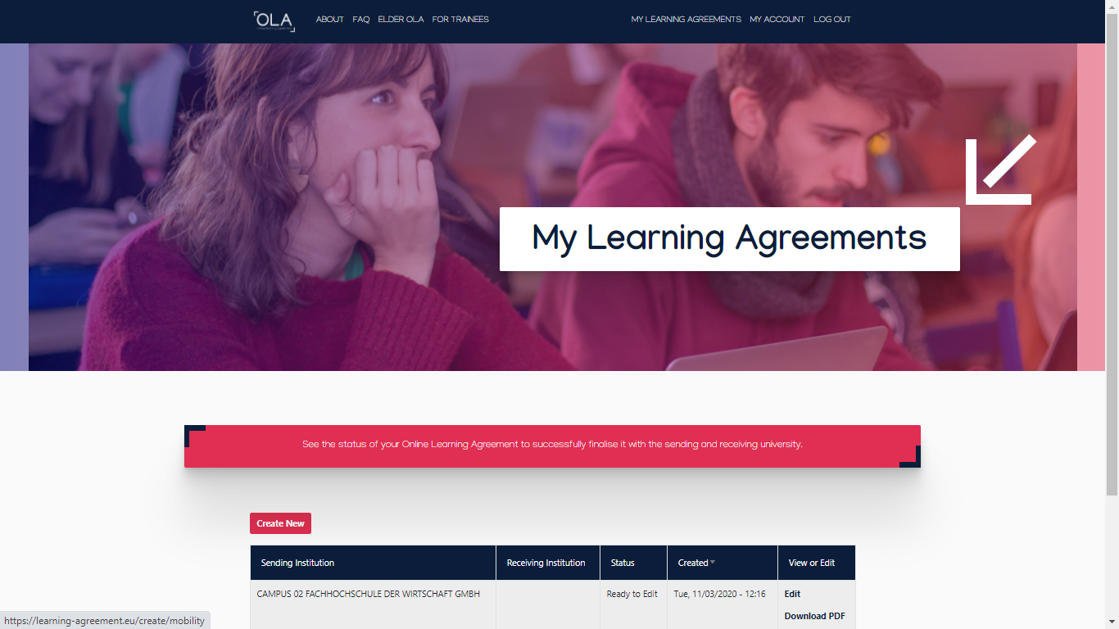

Slide 10
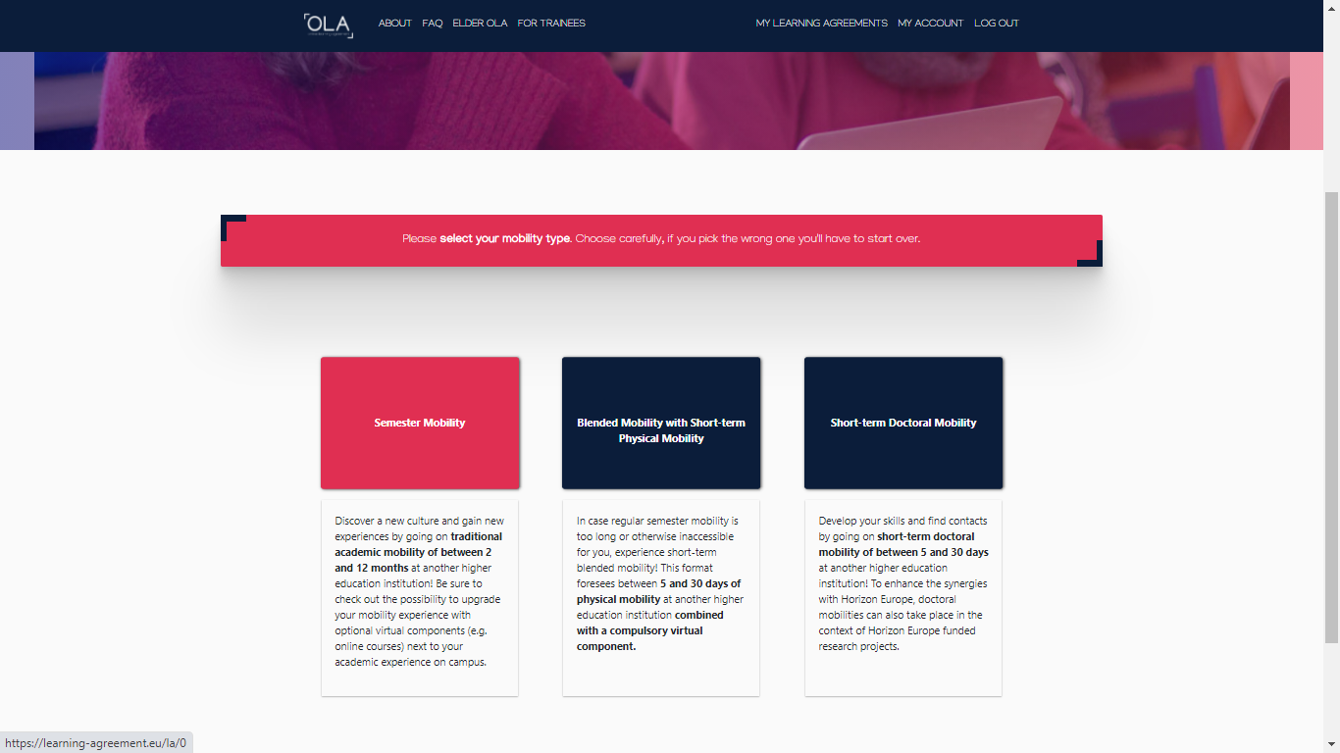
Para becas Erasmus+KA131 de uno o dos cuatrimestres debes elegir la modalidad semestral.

Slide 11
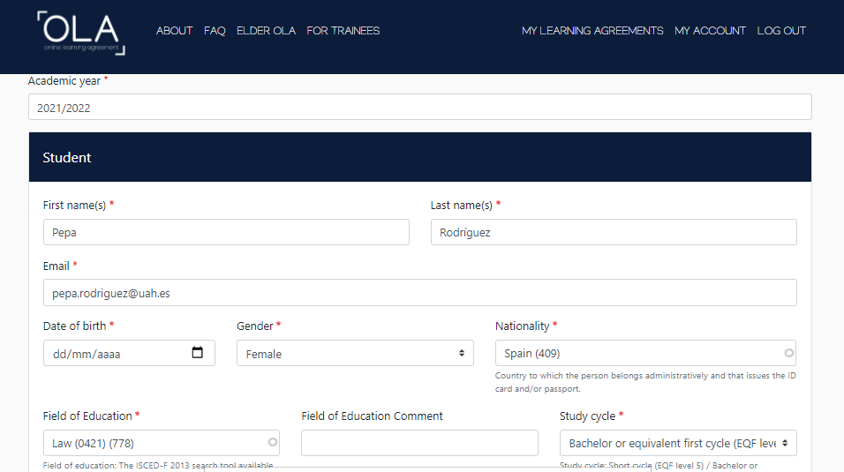
En estos primeros campos ya vendrán prerrellenados con tu nombre, apellidos e email UAH
Siempre que haya un campo desplegable, elige una opción, no escribas texto
Ejemplo para Campo de estudio Derecho. Elige el más genérico de la lista que se refiera a tus estudios

Slide 12
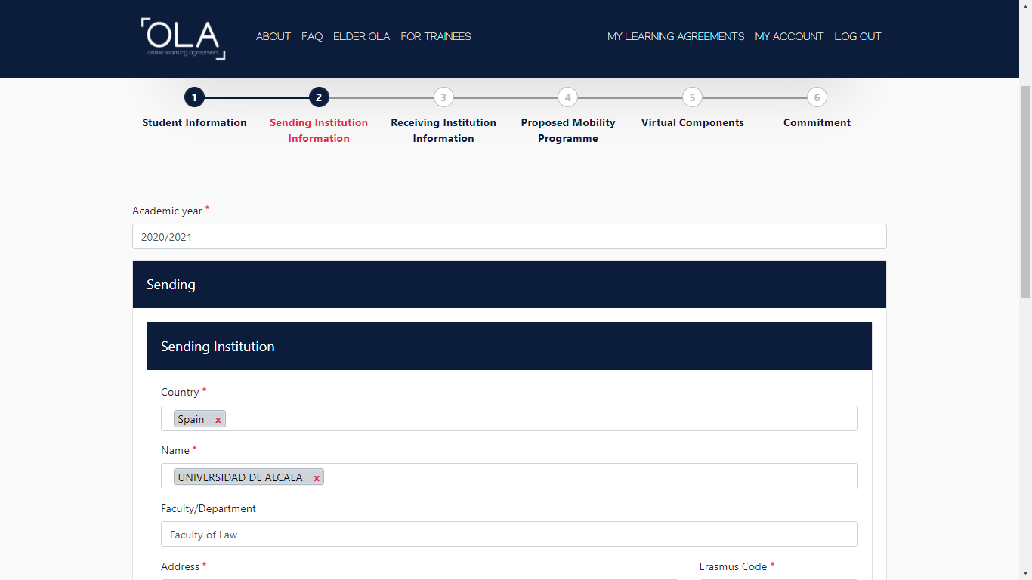
Información sobre la UAH (país, nombre, dirección y código Erasmus) ya prerrellenada. Escribe el nombre de tu facultad o escuela

Slide 13
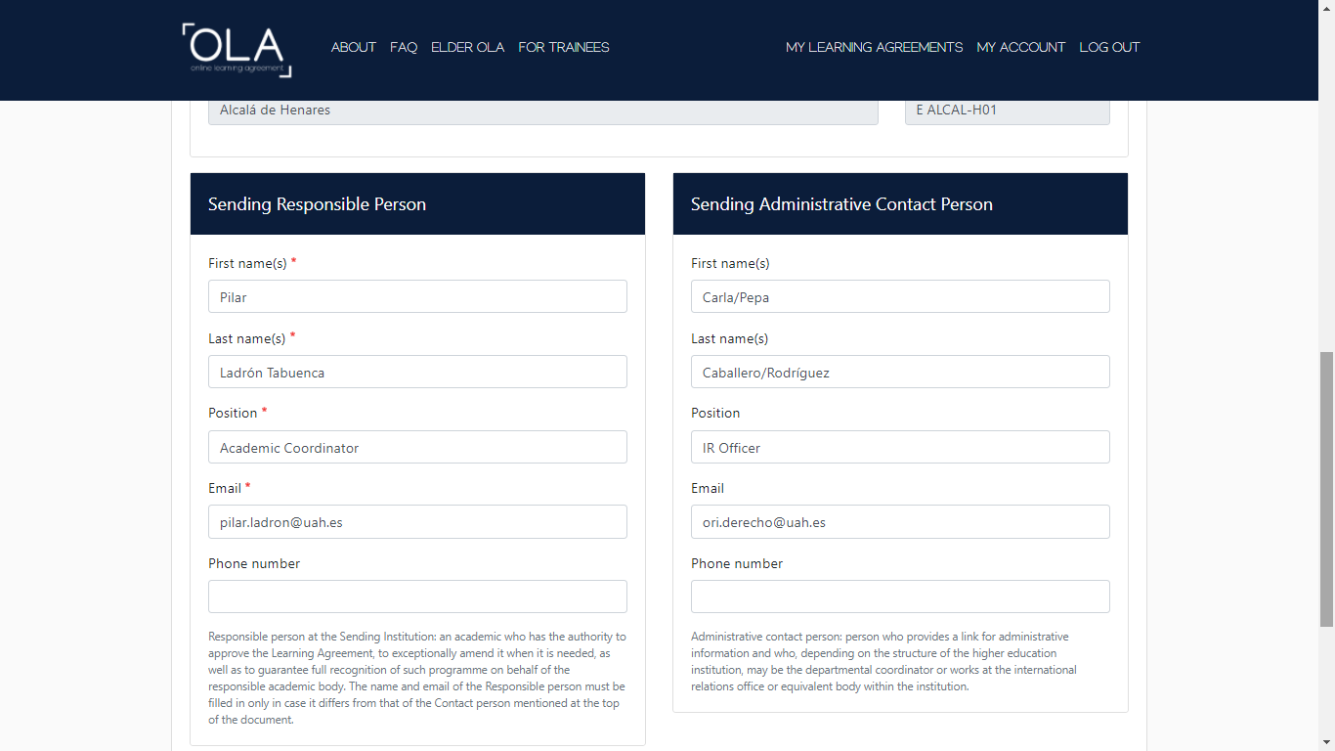
Datos de tu coordinador/a académico/a
Datos del responsable administrativo (tu ORI)

Slide 14
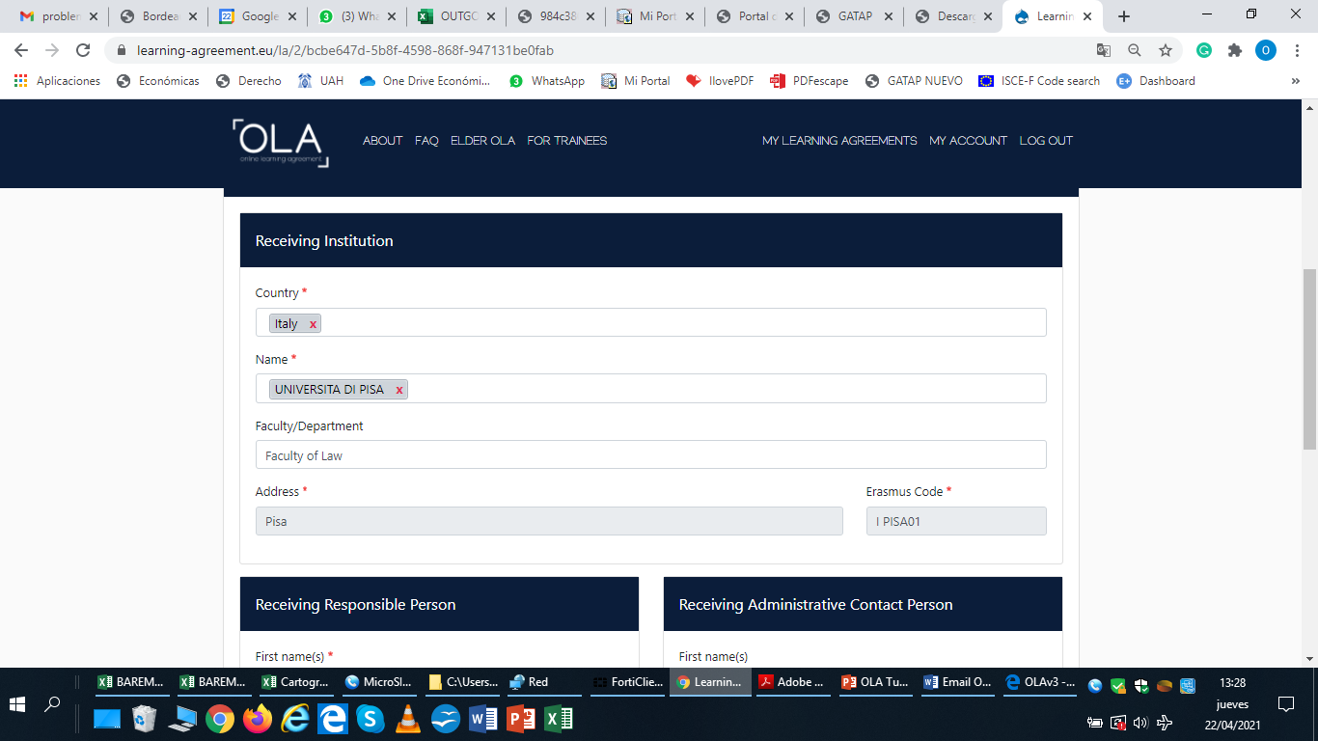
Elije país y Universidad

Slide 15
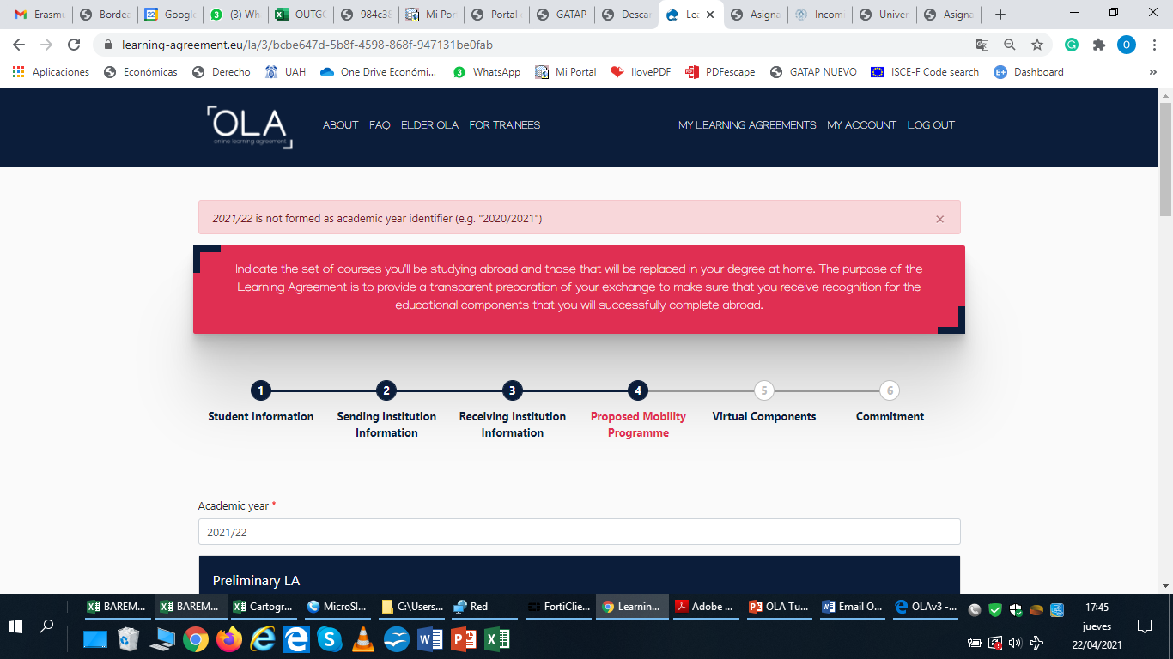
The Higher Education Institution you selected is not ready to exchange the Online Learning Agreement via the Erasmus Without Paper Network as of yet. Please refer to your mobility coordinator for advice on the next steps
Si al introducir los datos de tu universidad de destino aparece un mensaje como el de arriba, es que no aceptan este formato de OLA y no podrás usar esta plataforma. Probablemente harás tu OLA en un documento Word o bien en la plataforma online de la universidad de destino, si disponen de ella. Pide asesoramiento a tu ORI o coordinador/a académico/a.
Si no ocurre nada de esto, te dejará seleccionar la universidad de destino y pasar de pantalla.

Slide 16
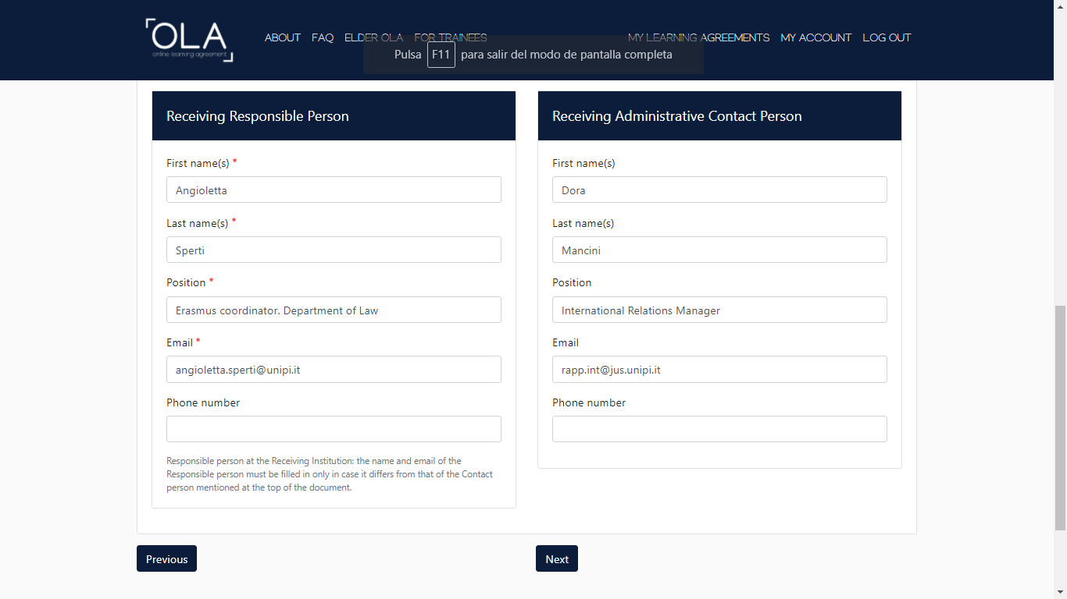
La parte administrativa no es obligatoria, pero conviene ponerla para que la persona de la ORI tenga también acceso a vuestro OLA.
En caso de no conocer los datos de la persona responsable académica, incluye en ambos apartados los datos del contacto administrativo. Lo puedes cambiar más adelante.
Datos del responsable académico de la universidad destino, la persona que te firmará tu OLA allí.

Slide 17
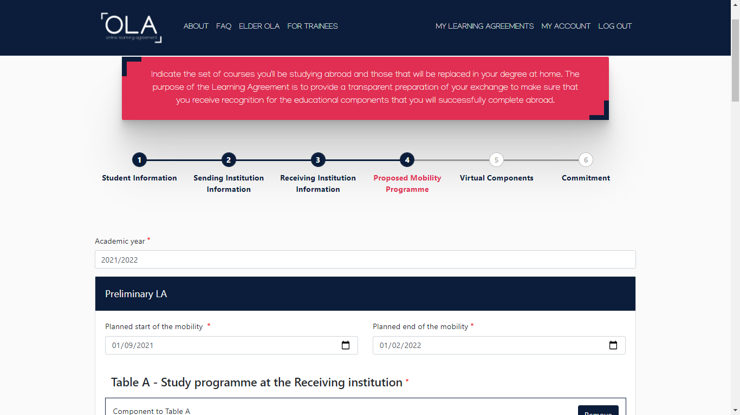
En este paso vas a indicar las materias a cursar en destino, primero, en la Tabla A, una a una, con el nombre que tengan allí

Slide 18
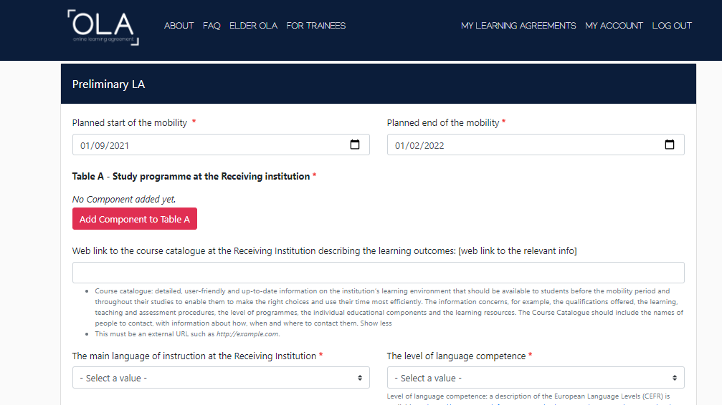

Slide 19
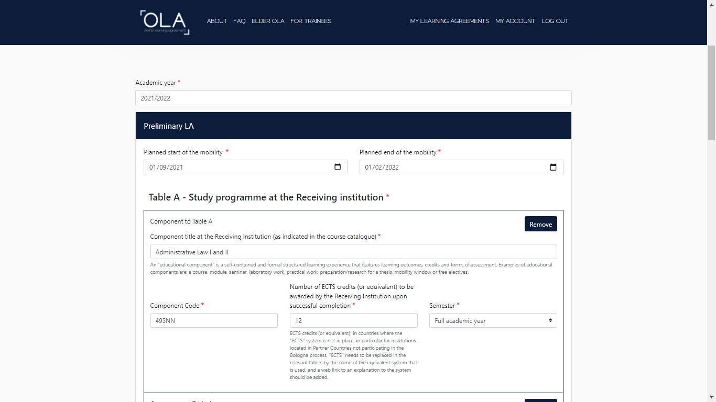
Siguiendo con el ejemplo, se han incluido asignaturas ficticias de Derecho.
Añade todas las materias de tus dos semestres si las conoces (en caso de movilidad de dos cuatrimestres).

Slide 20
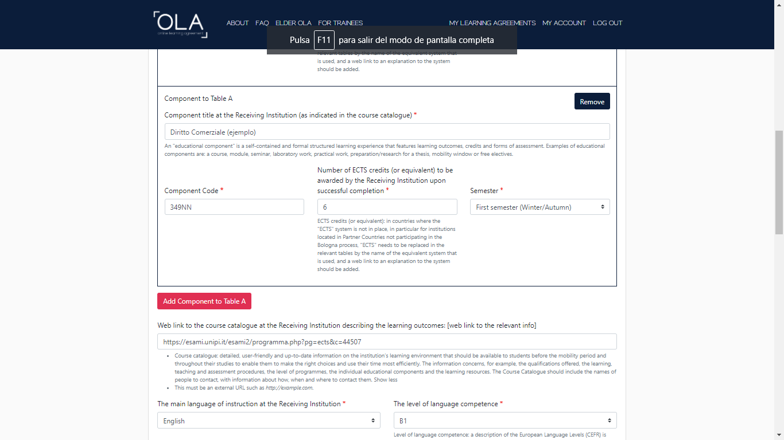
Para añadir otra materia, haz click en el botón rojo

Slide 21
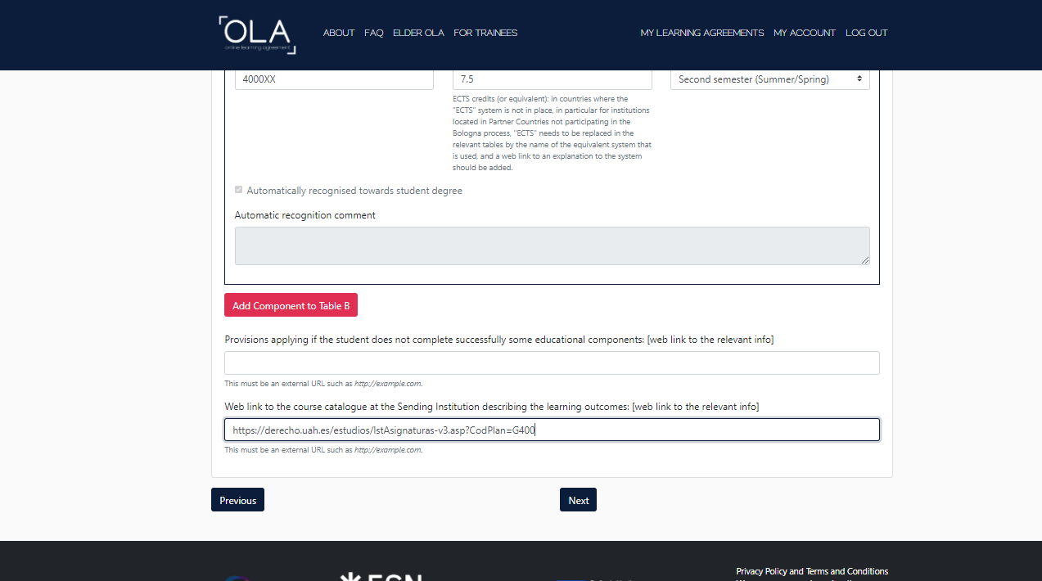
En la Tabla B debes indicar las asignaturas que vas a convalidar en la UAH

Slide 22
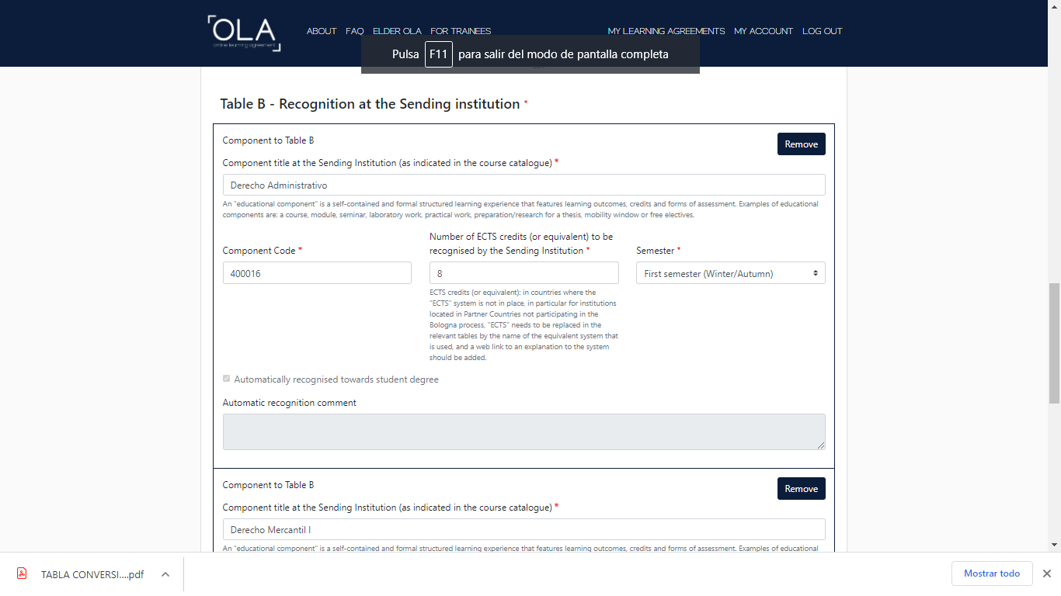
Ejemplos de asignaturas reales que existen en el Grado en Derecho de la UAH

Slide 23
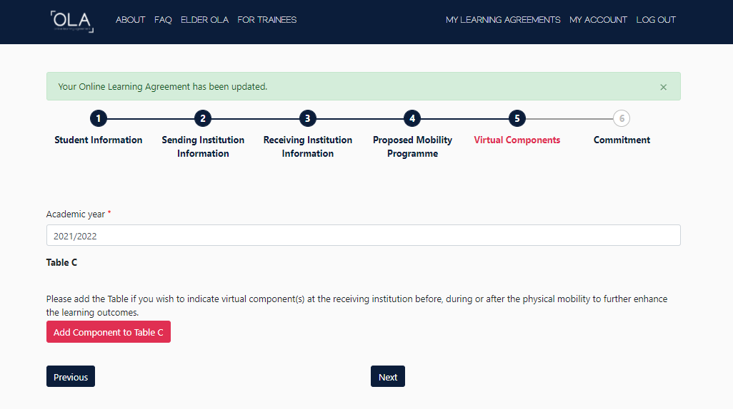
Cada vez que pasas de pantalla se guardan los datos introducidos y aparece arriba una confirmación en verde

Slide 24
Si no te deja pasar de pantalla mira arriba, te aparecerá un mensaje de error
2025/26 is not formed as academic year identifier (e.g. “2025/2026”)
En este caso el error era simplemente el formato del año académico elegido
2025/26

Slide 25
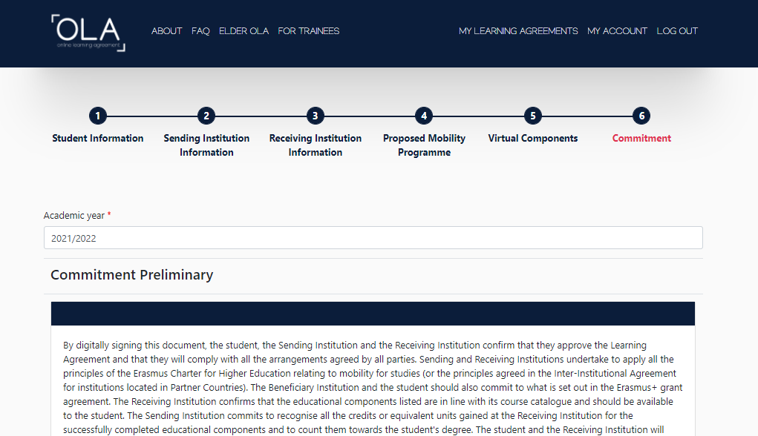
No es necesario agregar información en el paso 5 salvo en los OLAs para los programas BIP, para la parte online
2025/2026

Slide 26
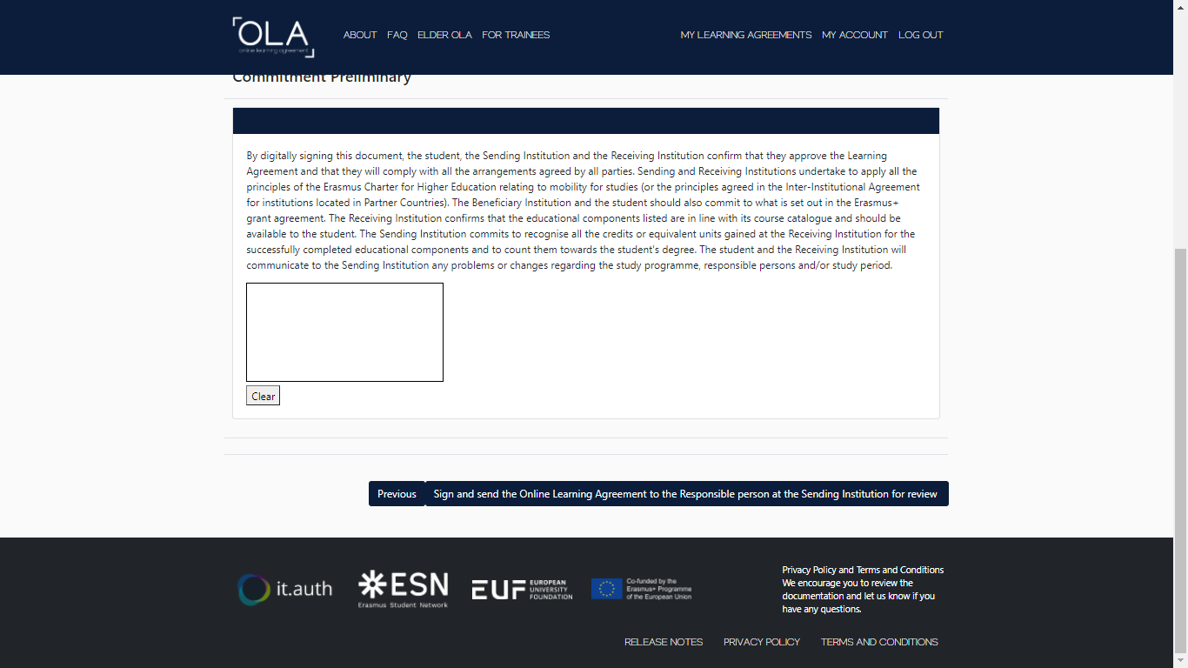
Firma con tu ratón

Slide 27
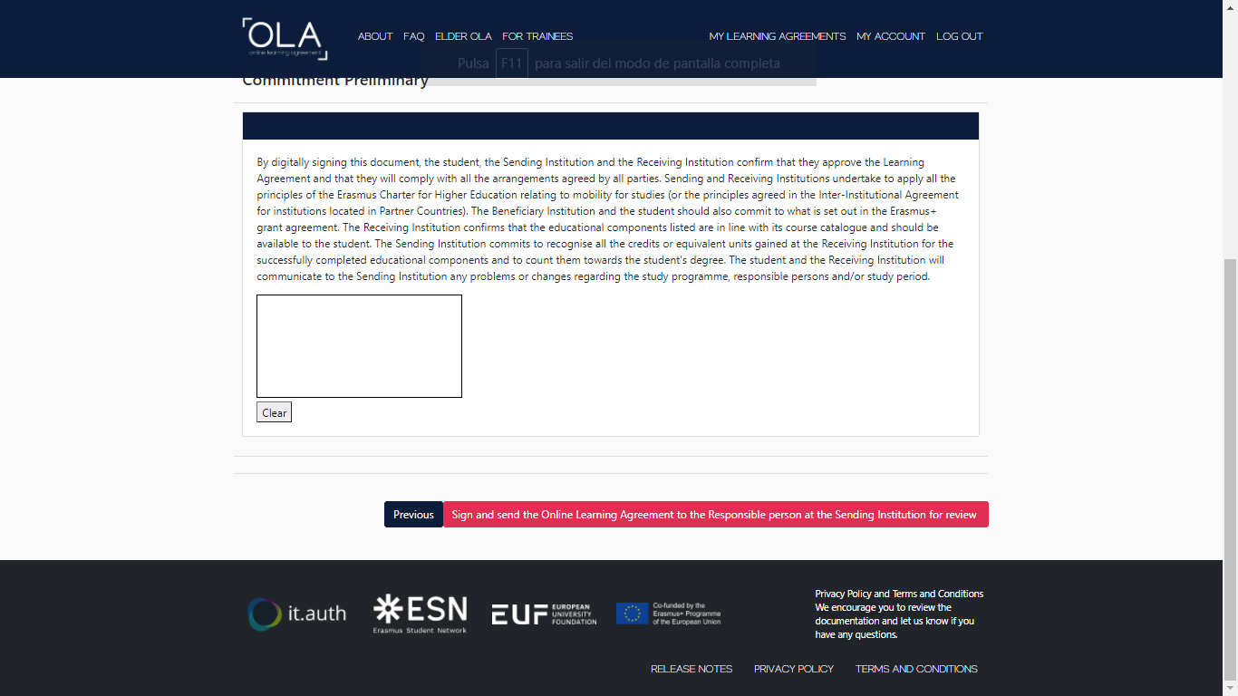
Haz clic en Enviar cuando tu responsable académico te haya aprobado tu propuesta de asignaturas o bien esté todo listo
Si tu OLA aún no está listo, no firmes y usa el botón Previous, se habrá guardado toda la información introducida

Slide 28
Algunas notas finales:
En cualquier momento puedes volver a la pantalla principal e imprimir una versión de tu OLA en pdf en su estado actual.
Algunas plataformas online para realizar la solicitud (application) piden subir el pdf de tu OLA, que tendrás que descargar una vez ya esté firmado por ti y tu responsable académico.
Ante cualquier incidencia técnica puedes consultar con tu ORI. A veces simplemente hay muchos alumnos en todos los países entrando a la vez y la plataforma va más lenta.
Ten en cuenta que las imágenes y la disposición de los distintos elementos en cada pantalla que se han usado en este tutorial pueden no coincidir exactamente con la plataforma OLA en su estado actual, pues hay frecuentes actualizaciones.

Slide 29
Contactos:
Oficinas de Relaciones Internacionales (ORIs):
https://www.uah.es/export/sites/uah/es/internacional/.galleries/Galeria-de-desgargas-de-Internacional/Organigrama-Servicio-de-Relaciones-Internacionales-OFICINAS-PERIFERICAS.pdf
Listado de coordinadores académicos:
https://www.uah.es/export/sites/uah/es/internacional/.galleries/Galeria-de-desgargas-de-Internacional/coordinadores-programas-internacionales.pdf

